Slide 1

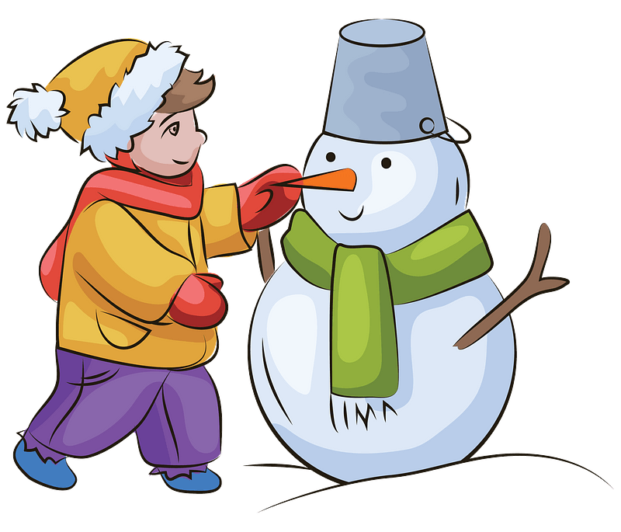
Алмұрт
Алма
Шие
Қарбыз
Банан
Жемістер
Тексеру
Ескерту
Жасырылған қар сөздері бұлттар астында

Slide 2
Қар ойыны
бастау

Slide 3
Алмұрт
Алма
Шие
Қарбыз
Банан
Тексеру
Жемістер

Slide 4
Орындық
Стол
Диван
Орындық
Шкаф
Тексеру
жиһаздар

Slide 5
Тексеру
scarf
French
cotton
long
old
Ағылшын сөздері

Slide 6
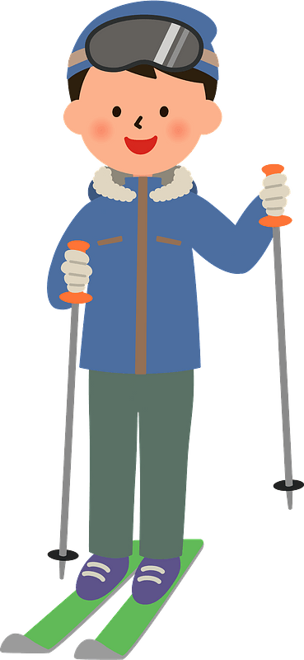
Керемет!

